Slide 1
Floresta Temperada e Mata Araucária
Trabalho de biologia

Slide 2



Floresta Temperada
Clima e suas mudanças;
Localização;
Fauna;
Flora;
Adaptações (animal, vegetal);
Semelhanças e diferenças entre os
biomas;
Curiosidades;
Conservação e preservação;
Atividades humanas.
A floresta temperada, é um ecossistema dinâmico que encanta por sua beleza e
complexidade. Com paisagens que mudam ao longo do ano, a floresta temperada oferece um espetáculo visual único, desde as cores vibrantes do outono e a atmosfera tranquila e serena das arvores, solos e lagos compostos pela neve no inverno.
Portanto, para que possa apresentar suas
características, será necessário aborda os seus principais tópicos:

Slide 3














































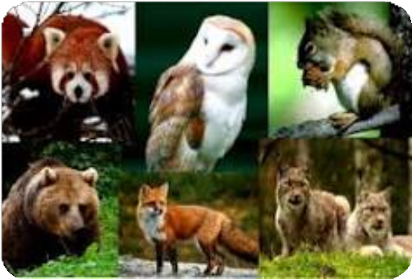
















Clima
Fauna
Flora
O clima nas florestas temperadas é bastante variado ao longo do ano, porem ele sempre mantem esse padrão: verões moderados
a quentes e invernos frios todos eles com bastante humidade, com as quatro estações muito bem definidas, acontecendo a mudança do calor para o frio notáveis. Essa variação de temperatura e precipitação ao longo do ano é uma das características que mais afetam a flora e fauna locais, promovendo uma diversidade de adaptações interessantes.
A fauna das florestas temperadas é bastante rica e variada. Aqui muitas diversidades de classes de animais como: ursos, javalis, gatos bravos, linces, lobos, raposas, aves de grande porte, ursos, esquilos e veados. Muitos desses animais desenvolveram adaptações sazonais, como a hibernação e a migração, para sobreviver às mudanças de temperatura ao longo do ano.
A flora das florestas temperadas é
dominada por árvores caducifólias,
ou seja, que perdem suas folhas no
outono há uma grande variedade
de arbustos e plantas herbáceas,
que contribuem para a diversidade
desse ecossistema.
Aspectos da vegetação temperada ao longo da estação de outono.
Animais encontrados
em florestas temperadas.

Slide 4




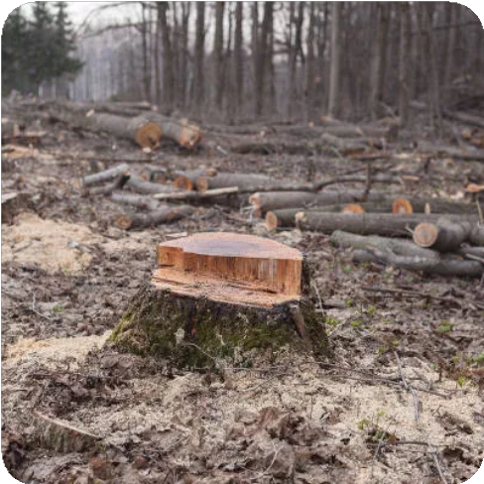

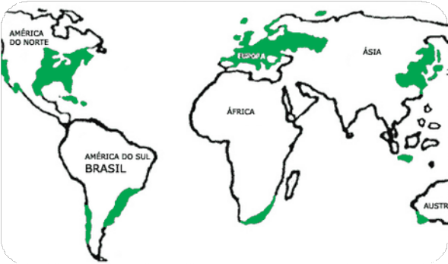
Atividades humanas
Localização
As florestas temperadas estão espalhadas por várias partes do mundo. Elas suas maiores regiões podem ser encontradas
na América do Norte, Europa, Ásia, e possuem também em partes menores, no sul da América do Sul e no sudeste Australiano. Em cada uma dessas regiões apresenta leves variações de fauna e flora, mas todas compartilham as características climáticas que definem esse bioma.
Infelizmente, as florestas temperadas também sofrem com o impacto das atividades humanas.
A exploração madeireira, a urbanização, a agricultura e as mudanças climáticas têm levado à perda de habitat e à fragmentação dessas florestas. Essas atividades não só afetam a biodiversidade local, mas também têm consequências globais, como a redução da capacidade
das florestas de absorver dióxido de carbono.
A retirada da cobertura vegetal causando problemas ambientais no mundo.
Floresta temperada é o típico de certas regiões da Europa e do leste da América do Norte, Japão, Austrália e extremidades da América do Sul.

Slide 5


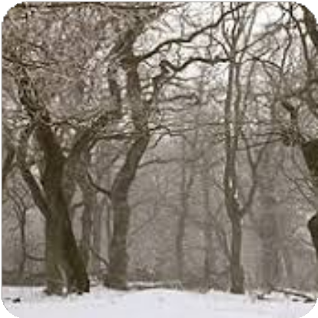
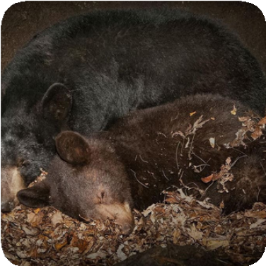
Adaptações (vegetal, animal)
Conservação e preservação
Curiosidades
Os organismos que vivem nas florestas temperadas desenvolveram diversas adaptações para lidar com as mudanças sazonais. As árvores, por exemplo, perdem suas folhas no outono para reduzir a perda de água durante o inverno. Animais como os ursos entram em hibernação para economizar energia, enquanto muitas aves migram para regiões mais quentes durante o inverno.
Uma curiosidade interessante sobre as florestas temperadas é que elas abrigam algumas das árvores mais antigas do mundo. Por exemplo, os carvalhos e as sequoias podem viver por centenas, ou até milhares, de anos, tornando-se verdadeiros monumentos naturais.
As florestas temperadas desempenham um papel crucial no equilíbrio ecológico, servindo de habitat para uma vasta gama de espécies e ajudando a regular o clima local e global. Por isso, a conservação dessas florestas é essencial. Existem várias iniciativas de conservação em andamento, como a criação de áreas protegidas e reservas naturais, que visam preservar esses ecossistemas para as
Decomposição das folhas que caem no inverno garante a riqueza de nutrientes no solo.
Ursos hibernando para economizar energia.
futuras gerações.

Slide 6
Mata Araucária
Clima e suas mudanças;
Localização;
Fauna;
Flora;
Adaptações (animal, vegetal);
Semelhanças e diferenças entre os
biomas;
Curiosidades;
Conservação e preservação;
Atividades humanas.
A Mata de Araucárias, é um ecossistema único e exuberante, caracterizado pela presença
dominante do Pinheiro Brasileiro, a araucária angustifólia, com árvore de tronco cilíndrico e reto. Esse bioma, que já cobriu vastas áreas do sul do Brasil, abriga uma rica biodiversidade e desempenha um papel fundamental na
regulação do clima e na conservação da água.
Portanto, para que possa apresentar suas
características, será necessário aborda os seus principais tópicos:

Slide 7
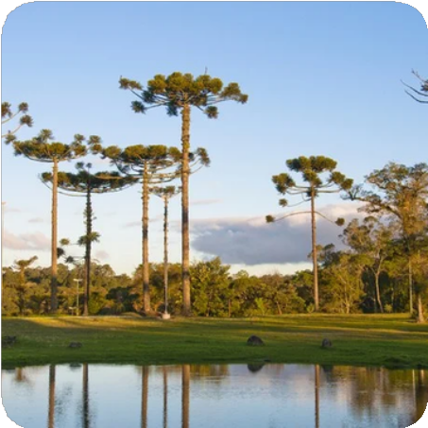
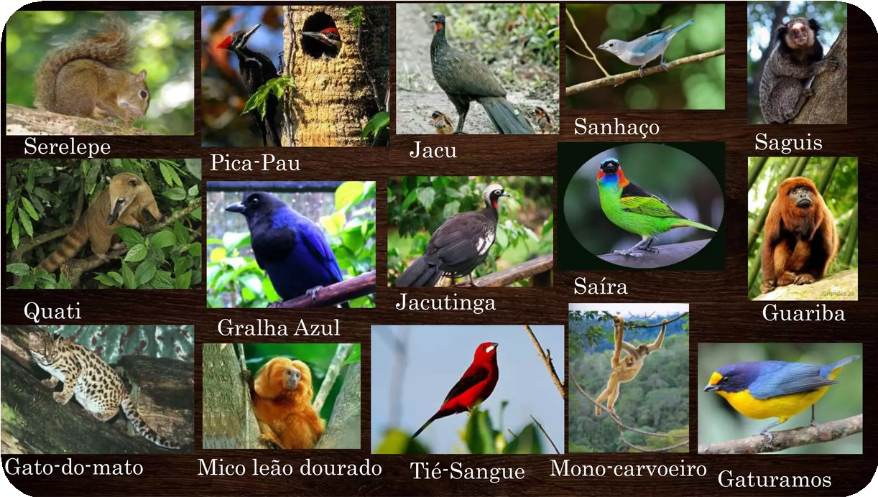
Clima
Fauna
Flora
As matas araucárias tem sua cobertura que se desenvolve em uma região de clima subtropical. O clima subtropical é caracterizado por temperaturas que variam entre verões muito quentes, que marcam mais de 30 ºC, e invernos muito frios, com médias inferiores a 10 ºC.
A fauna das matas araucárias é formado por animais ameaçadas de extinção e endêmicas. E também diversificado por pequenos mamíferos, como aves, répteis, insetos. Alguns mais conhecidos como mico leão dourado, onça pintada, e muito sagui.
A araucária é a árvore mais
representativa desse ecossistema que
recebe o nome de mata de araucárias
pela sua predominância nas
diversidades de reorganização de
espécies existentes em uma área.
Denominada por árvores coníferas,
aciculifoliadas. O tempo de vida de
Na presença de pinheiros em clima subtropical, com as estações do ano bem definidas.
uma araucária é longo, podendo chegar
a 300 anos. O fruto da araucária é a
pinha, que produz dezenas de
sementes que recebem o nome de
pinhão.
Conjunto de animais que têm a mata de araucárias como seu habitat natural.

Slide 8
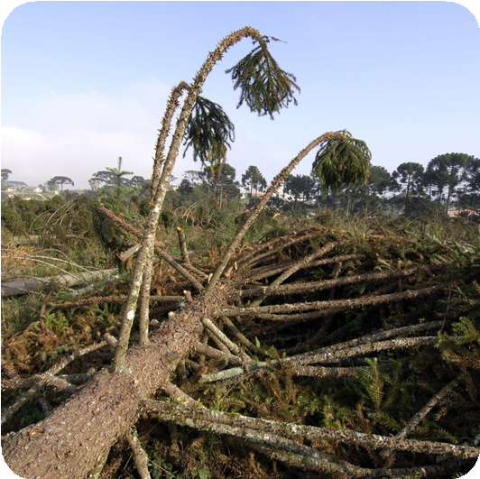
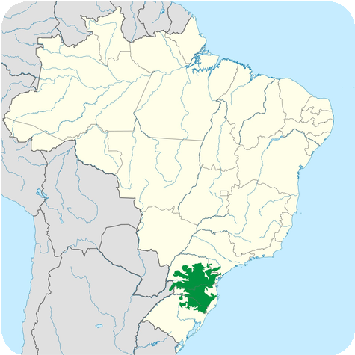
Atividades humanas
Localização
As matas araucárias ocorre predominantemente nos estados da região Sul do Brasil. Sua área original correspondia a quase 40% das terras do Paraná, onde tinha a maior presença nas regiões centro-sul e sudeste. Essa cobertura vegetal está presente em algumas áreas isoladas, e nelas constitui manchas de vegetação (ou refúgios), dos planaltos e montanhas da região Sudeste, especialmente onde há o predomínio de climas amenos.
A mata de araucárias passou, nas últimas décadas, por um intenso processo de devastação ambiental ocasionado principalmente pelo avanço das atividades econômicas exploratórias na região, como a exploração madeireira e a agropecuária.
Devastação causada pela ação do homem pelo avanço das atividades econômicas exploratórias na região.
As matas araucárias ocorre predominantemente nos estados da região Sul do Brasil.

Slide 9

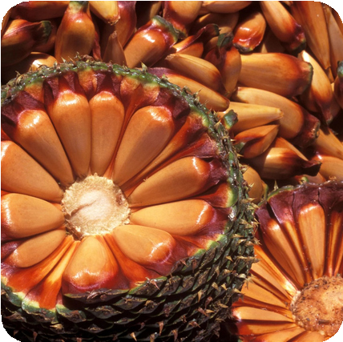
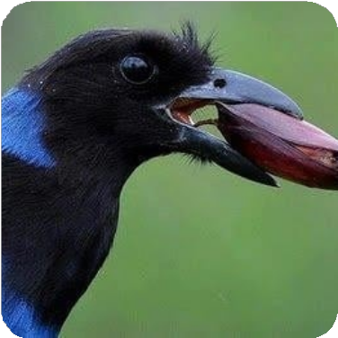
Adaptações (vegetal, animal)
Conservação e preservação
Curiosidades
As plantas e os animais que abrigam nas matas araucárias, desenvolveram adaptações fascinantes para sobreviverem neste ambiente peculiar.
Entre aves como Gralha azul, onde suas adaptações incluem um comportamento de armazenar sementes, o que ajuda na reestruturação das florestas. E as araucárias como sementes ricas em nutrientes, atraindo animais como a gralha azul, que ajuda na dispersão.
As matas de araucária é um bioma riquíssimo em biodiversidade e com muitas curiosidades, como as árvore símbolo desse bioma, pode viver por mais de mil anos, O pinhão, semente da araucária, era um alimento fundamental para os povos indígenas, e originalmente, as matas de araucária ocupavam uma área muito maior do que a atual, cobrindo boa parte do Sul do Brasil.
O ecossistema das matas araucárias
apresenta uma grande riqueza de
espécies da flora e da fauna, servindo
de habitat para alguns animais com
ameaçadas de extinção e endêmicas,
ou seja, que vivem e se desenvolvem
somente neste tipo de ambiente. Por
esse motivo é necessário sua
conservação. Existem ainda projetos
Amostra de sementes araucárias.
desenvolvidos por unidades de
conservação (áreas naturais criadas e
protegidas pelo Poder Público,
municipal, estadual e federal), que
Gralha azul se alimentando do pinhão, ajudando na dispersão da semente.
pretendem recuperar áreas
desmatadas, buscando restaurar de
certo modo o equilíbrio ecossistêmico
dessas áreas.

Slide 10
Semelhanças e diferenças
entre os biomas
Apesar das florestas temperadas e as matas araucárias apresentarem algumas semelhanças, são ecossistemas distintos com características únicas.
Semelhanças
Ambos os biomas apresentam uma vegetação densa, com diversas camadas de vegetação, desde árvores de grande porte e estratos, ambos os biomas apresentam adaptações para lidar com as variações climáticas ao longo do ano, e desempenham um papel crucial na regulação do clima, na conservação da biodiversidade e no ciclo da água.
Diferenças
As florestas temperadas apresentam uma diversidade maior de espécies de árvores, como carvalhos, faias e nogueiras. Já as matas de araucária são dominadas pela araucária, uma conífera de grande porte, além de outras espécies adaptadas ao clima subtropical. E também as florestas temperadas são encontradas em regiões de clima temperado, com estações bem definidas, enquanto as matas de araucária são mais restritas a áreas de altitude, principalmente no sul do Brasil, Paraguai e Argentina.

Slide 11


Obrigado
Feito por: Guilherme Tavares, Guilherme Faleiro e Pietro de Moura
Fonte: Wikipédia, Atlas Escola, Brasil Escola.

